Slide 1
Cresça Conosco
Ana Carolina Caldas, Gabriel Alejandro, Gustavo Menezes, João Pedro Queiroz, Pedro Henrique Dias

Slide 2
APRESENTAÇÃO DO PROBLEMA
A administração da Fazenda Vargem Alegre é feita por meio de planilhas isoladas com os dados necessários.
O acesso à informações é devagar e espalhado.
Esses dados incluem o gado, mão-de-obra e questões financeiras.

Slide 3
STAKEHOLDERS
Esse projeto tem apénas um Stakeholder: O dono da fazenda.
Esse é o nosso administrador do sistema.

Slide 4
PROPOSTA DE SOLUÇÃO
O site Cresça Conosco deve agrupar as diversas planilhas da fazenda, facilitando o acesso à informações.
O site deve, também, ser capaz de gerar relatórios para a melhor leitura desses dados.
A aplicação deve controlar os dados referentes ao gado, incluindo gestações, períodos de seca e datas de fertilização, às finanças, que engloba gastos e receitas da fazenda, e prestadores de serviço empregados pela fazenda, incluindo seu tipo de serviço e seu salário.

Slide 5
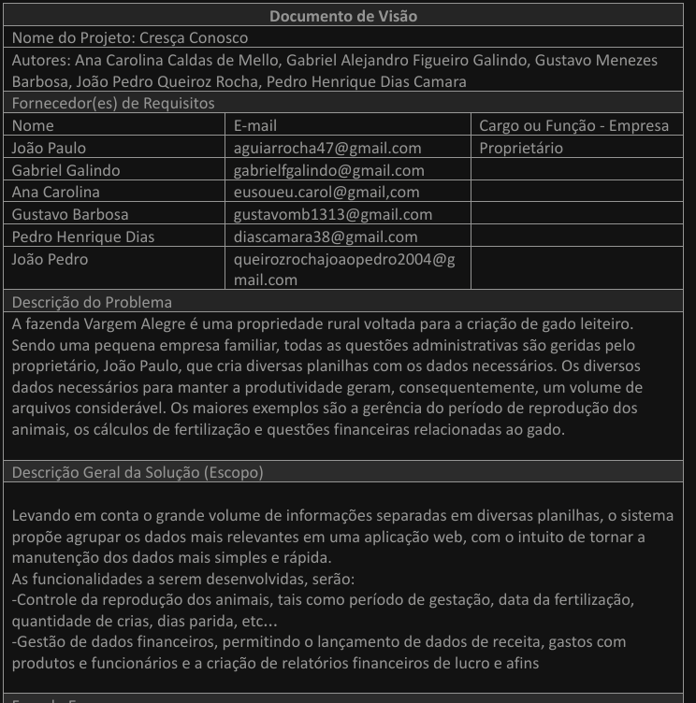
DOCUMENTO DE VISÃO

Slide 6
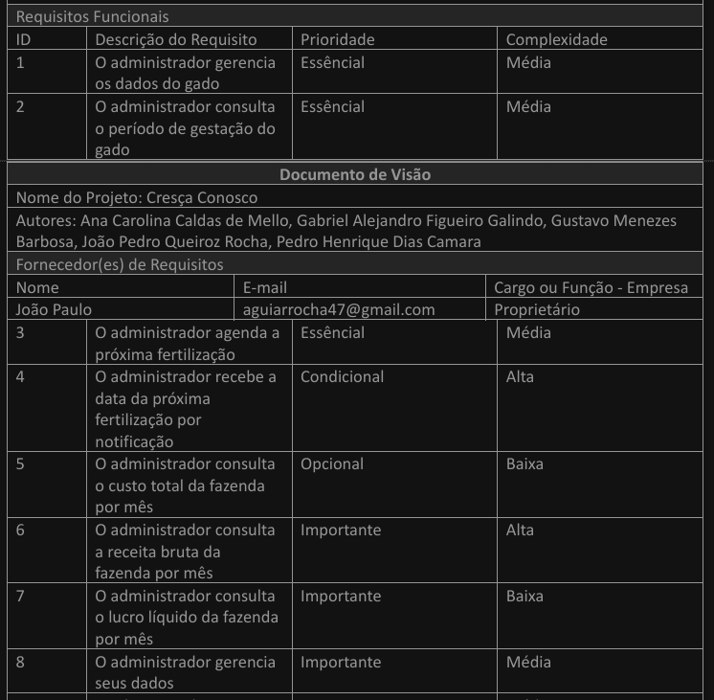
DOCUMENTO DE VISÃO

Slide 7
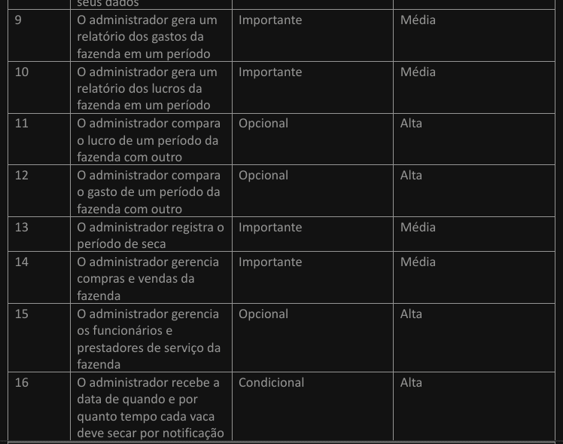
DOCUMENTO DE VISÃO

Slide 8
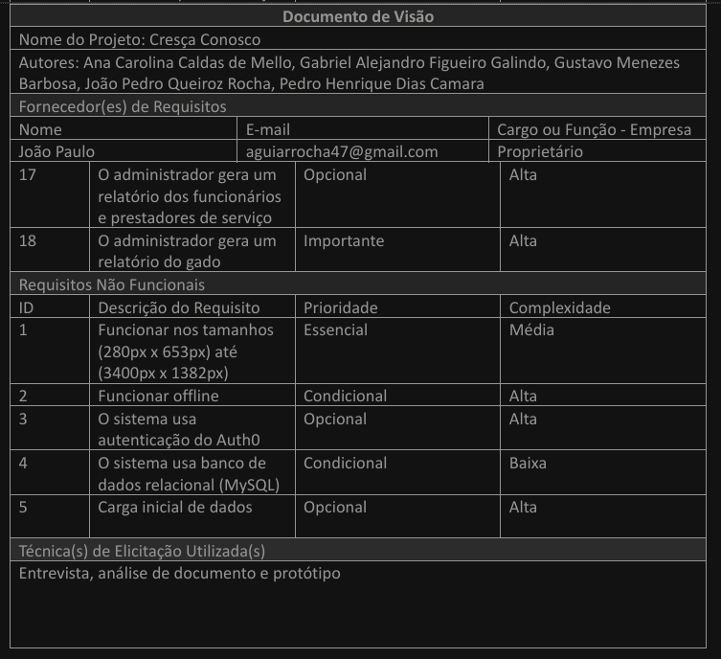
DOCUMENTO DE VISÃO

Slide 9
PROJETO DE SOLUÇÃO
Frontend:
Vue
Vite
Node.js
YarnPkg
Auth0
Tailwind
Sass/Scss
Apex charts
Vuex
Backend:
Express
Nodemon
Swagger
Database:
Postgres
TypeORM
Comunicação Front-Back:
Axios

Slide 10
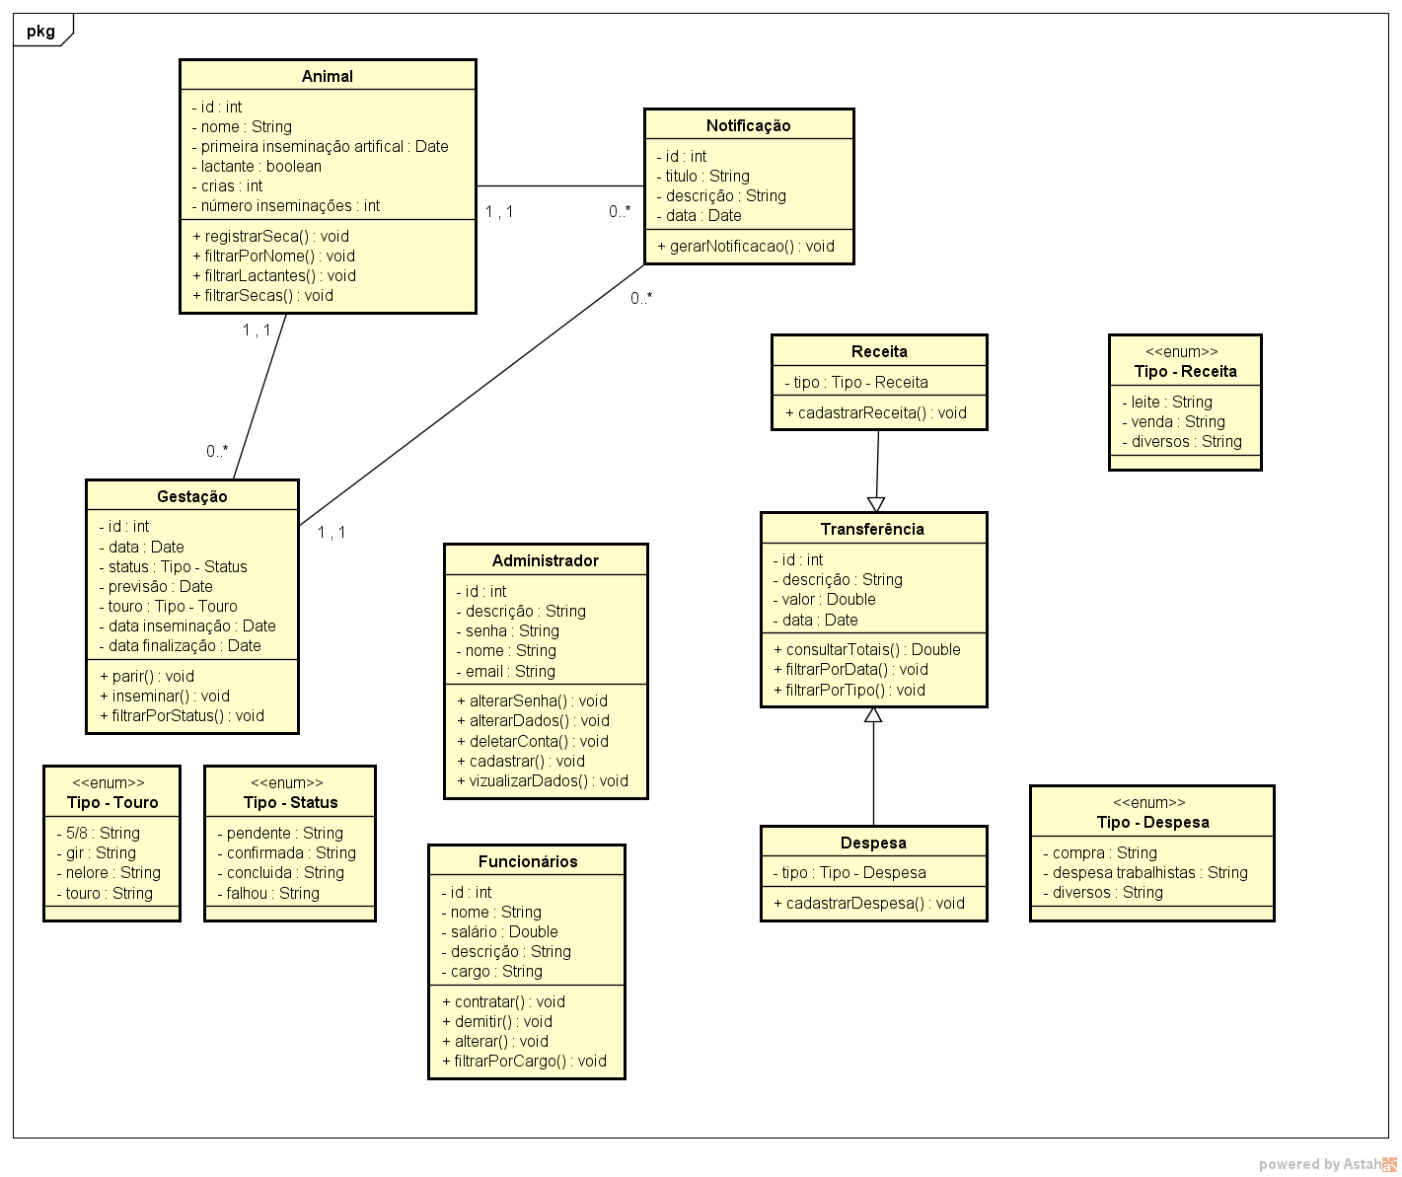
ARTEFATOS PRINCIPAIS
Diagrama de classes

Slide 11
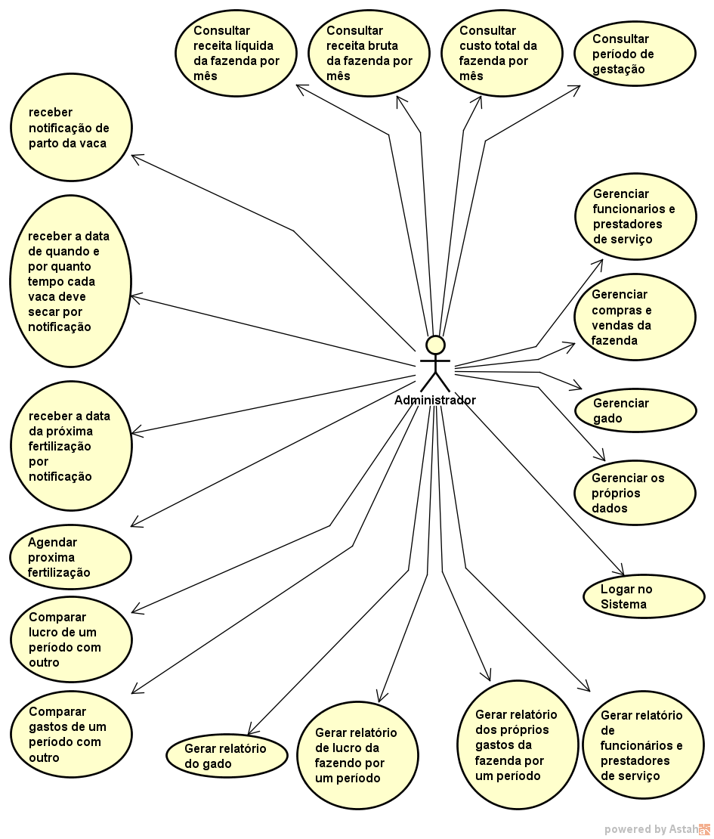
ARTEFATOS PRINCIPAIS
2. Diagrama de casos de uso

Slide 12
CONCLUSÃO
Com a conclusão deste trabalho, completamos um sistema capaz de resolver o problema apresentado.
Após uma entrevista final com o stakeholder, o mesmo estava satisfeito com o produto final.
É esperado, então, que pelo uso de nosso sistema, a administração dos dados da Fazenda Vargem Alegre se torne mais eficiente.

